Slide 1
Обоснование необходимости в общественной поддержке: Воздействие домашнего насилия на детей (Слайды и информация адаптированы на основе материалов инициативы Округа Санта-Клара по предотвращению негативного влияния на детей и Центра здорового воспитания молодежи) Презентует: Эстер Пералез-Дикманн, исполнительный директор НКО Next Door Solutions

Slide 2
Исследование влияния негативного опыта, пережитого в детском возрасте (ACE)
Notes:
Dr. Robert Anda (CDC) and Dr. Vincent Felitti (Kaiser)
The largest public health study you’ve never heard of….
Original Research –wait how long ago!? Why the delay?
What have we learned since the original study was published – why did it take so long to gain momentum?
Science causation – to -correlation = prevalence data – Anda quote
What’s new? Focus on understanding and promoting resilience

Slide 3
Исследование воздействия негативного опыта, пережитого в детском возрасте (ACE)
Центры контроля за заболеваниями и «Kaiser Permanente» в Сан-Диего, Калифорния
17,300 взрослых
Отслеживалось влияние негативного опыта, пережитого в детстве на физическое здоровье
75% белых, 39% закончивших колледж, 36% незаконченное высшее образование, работа, дающая зарплату не ниже прожиточного минимума и предоставляющая страховку, средний возраст – 57 лет
Notes:
“ACEs” comes from the CDC-Kaiser Adverse Childhood Experiences Study, a groundbreaking public health study that discovered that childhood trauma leads to the adult onset of chronic diseases, depression and other mental illness, violence and being a victim of violence.
The ACE Study has published about 70 research papers since 1998. Hundreds of additional research papers based on the ACE Study have also been published.

Slide 4
Что представляет собой «негативный опыт, пережитый в детстве?
Image by: RWJF
Notes:
Физическое насилие над ребенком
Сексуальное насилие над ребенком
Эмоциональное насилие над ребенком
Пренебрежение физическими нуждами ребенка
Пренебрежение эмоциональными нуждами ребенка со стороны значимых лиц
Присутствие в доме лица с психическим заболеванием, подверженного депрессиям и склонности к суициду
Член семьи с нарко- или алкогольной зависимостью
Ребенок был свидетелем домашнего насилия против матери
Утрата родителя в силу смерти или разлучения, включая по причине развода
Тюремное заключение члена семьи
ACEs science refers to the research on the prevalence and consequences of adverse childhood experiences, and what to do to prevent them.
The CDC-Kaiser Permanente ACE Study and subsequent surveys that show that most people in the U.S. have at least one ACE, and that people with four ACEs— including living with an alcoholic parent, racism, bullying, witnessing violence outside the home, physical abuse, and losing a parent to divorce — have a huge risk of adult onset of chronic health problems such as heart disease, cancer, diabetes, suicide, and alcoholism.
Brain science (neurobiology of toxic stress) — how toxic stress caused by ACEs damages the function and structure of kids’ developing brains.
Health consequences — how toxic stress caused by ACEs affects short- and long-term health, and can impact every part of the body, leading to autoimmune diseases, such as arthritis, as well as heart disease, breast cancer, lung cancer, etc.
Historical and generational trauma (epigenetic consequences of toxic stress) — how toxic stress caused by ACEs can alter how our DNA functions, and how that can be passed on from generation to generation.
Resilience research — how the brain is plastic and the body wants to heal. This research ranges from looking at how the brain of a teen with a high ACE score can be healed with cognitive behavior therapy, to how schools can integrate trauma-informed and resilience-building practices that result in an increase in students’ scores, test grades and graduation rates.

Slide 5
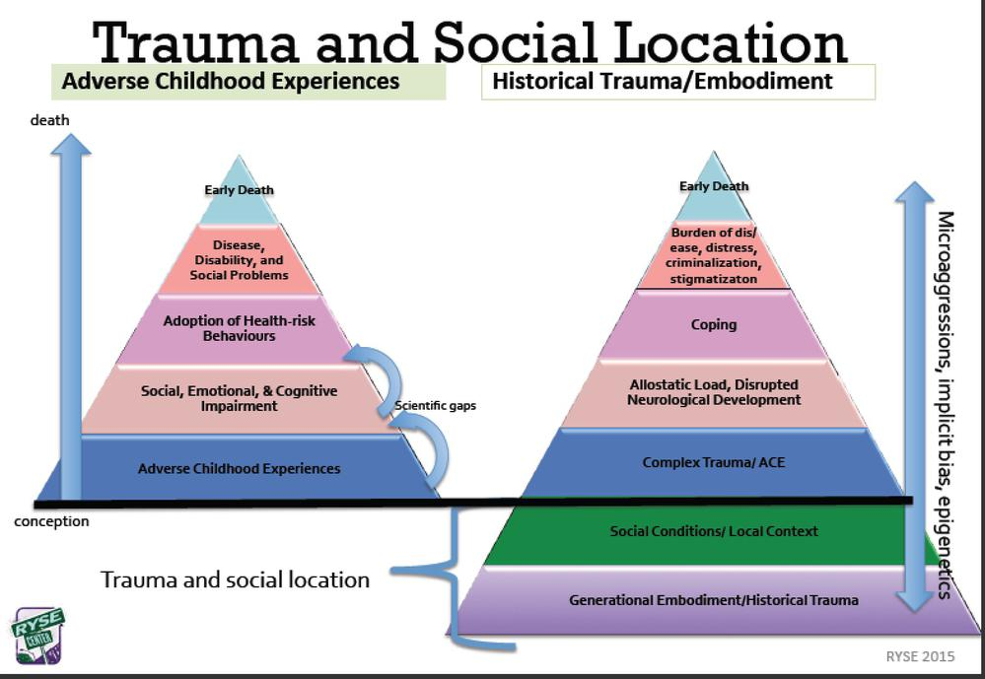
Notes:
If you’re chronically stressed and then experience an additional traumatic event, your body will have trouble returning to a normal state. Over time, you will become more sensitive to trauma or stress, developing a hair-trigger response to events that other people shrug off.
Biomedical researchers say that childhood trauma is biologically embedded in our bodies: Children with adverse childhood experiences and adults who have experienced childhood trauma may respond more quickly and strongly to events or conversations that would not affect those with no ACEs, and have higher levels of indicators for inflammation than those who have not suffered childhood trauma.
This wear and tear on the body is the main reason why the lifespan of people with an ACE score of six or higher is likely to be shortened by 20 years.

Slide 6
ДАННЫЕ: первоначальное исследование и местная помощь
Насилие
психологическое 11% 53%
физическое 28% 23%
сексуальное 21% 28%
Пренебрежение обязанностями
эмоциональное 15% 25%
физическое 10% 12%
Негативные явления в доме
Нарко- и алког. зависим. 27% 51%
Отсутствие родителя 23% 46%
Психич. заболевание 17% 47%
Домашнее насилие 13% 16%
Криминальн. поведение 6% 9%

Slide 7
Данные по негативному влиянию пережитой в детстве травмы (ACE), Округ Санта-Клара
Уровень ACE | В процентах
Нет ACE (0 ACE) | 26%
Невысокий уровень ACE (1-2 ACEs) | 41%
Высокий уровень ACE (3 или более ACE) | 33%
Приблиз. 3 из 4 взрослых (74%) в Округе Санта-Клара сообщают о том, что по крайней мере однажды испытали травматический опыт в своем детстве.
Source: Santa Clara County Public Health Department, 2013-14 Behavioral Risk Factor Online Survey

Slide 8
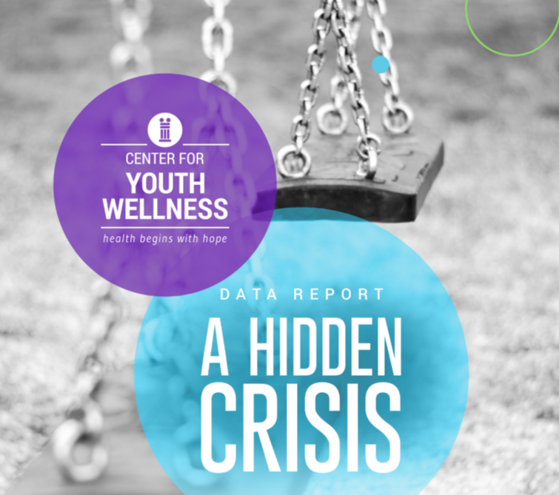
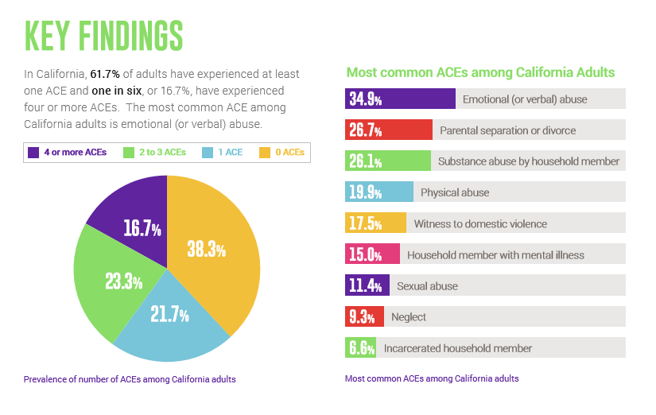

Slide 9
Дети, сталкивающиеся с домашним насилием
275 млн. детей в мире сталкиваются с домашним насилием; более 5 млн. – в США.
Разрушительное кратко- и долгосрочное воздействие негативных факторов, включая синдром тревоги, депрессию, физические заболевания, проблемы психического здоровья, когнитивные проблемы.
Травма ребенка, ставшего свидетелем домашнего насилия = травме военнослужащего, полученной во время боевых действий на войне
Notes:
Building a movement!

Slide 10
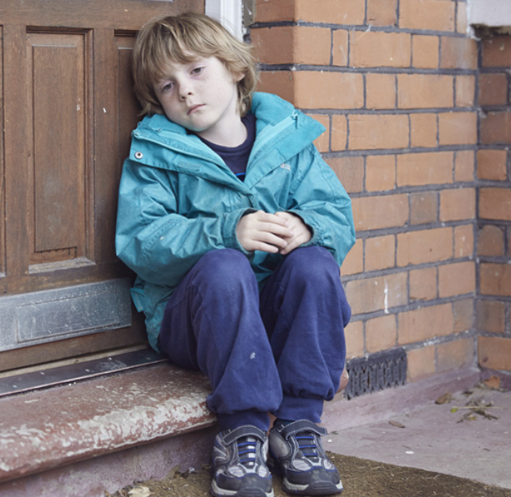
Взгляд через «линзу травмы» помогает нам понять поведение
Переход от вопроса:
“Что не так с этим человеком?”
К вoпросу:
“Через что прошел этот человек?”
Notes:
Resilience research: If you have a high ACE score, are you doomed?
The good news is that the brain is plastic, and the body wants to heal.
The brain is continually changing in response to the environment. If the toxic stress stops and is replaced by practices that build resilience, the brain can slowly undo many of the stress-induced changes.
There is well documented research on how individuals’ brains and bodies become healthier through mindfulness practices, exercise, good nutrition, adequate sleep, and healthy social interactions.

Slide 11
Воздействие токсичного стресса
Люди приспособлены к тому, чтобы справляться с краткосрочными (перемежающимися) стрессовымии ситуациями, но не с хроническим стрессом.
Мы не созданы бороться с тигром круглосуточно!
У детей стресс становится токсичным когда отсутствует смягчение в виде успокаивающего и поддерживающего ребенка взрослого.
Причины травмы и токсичного стресса
Изменения в физиологии
Изменения в архитектуре мозга
Изменения навыков, способностей и поведения
Изменения физического и психического здоровья

Slide 12
Что может помочь детям, которые были свидетелями домашнего насилия?
Безопасная среда дома
Стабильные отношения со взрослыми,
которые защищают детей и стоят на
страже их интересов (к прим., наставники, молодежные лидеры, тренеры, и т.д.)
Стабильная устойчивая среда, нормальные отношения, поддержка
Notes:
Building a movement!

Slide 13
Коллективный первый шаг реагирования на негативный опыт, пережитый в детстве
Необходимо увеличить общественное осознание проблемы оставшейся без лечения травмы в результате негативного опыта, пережитого в детском возрасте, особенно связанной с домашним насилием
Необходимость развертывания новых инициатив в вашем местном сообществе
Создание партнерств между различными дисциплинами и секторами с целью осознания необходимости действий и информирования об этом местного сообщества
Исследования и определение наилучшей деловой практики
Поддержка и расширение практики, основанной на информации о травме, во всех аспектах здравоохранения, образования, работы социальных служб в области защиты интересов детей и системы ювенального правосудия
Notes:
Building a movement!

Slide 14
Ключевой вывод: самый важный защитный фактор для ребенка, ставшего свидетелем домашнего насилия, - иметь в своей жизни любящего и заботливого взрослого. Зачастую это мать. Если мама в безопасности и у нее все стабильно, ребенок будет чувствовать себя в безопасности и испытывать стабильность, что способствует стойкости при столкновении с негативом.
В силу негативного воздействия домашнего насилия на здоровье и благополучие семей и, в первую очередь, детей, наше общество должно сконцентрироваться на усилиях, призванных положить конец домашнему насилию.
Насколько лучше станет детям, если мы положим конец домашнему насилию?
Насколько лучше станет всем нам, если нам удастся снизить или положить конец домашнему насилию?

